Slide 1

Notes:
Это мои заметки к слайду

Slide 2

Содержание
О проекте
Архитектура проекта
Технологии
Процесс разработки
Сложности
Итоги
1/15
Гребнева Дарья, 2017
Notes:
Сказать про котиков гита

Slide 3
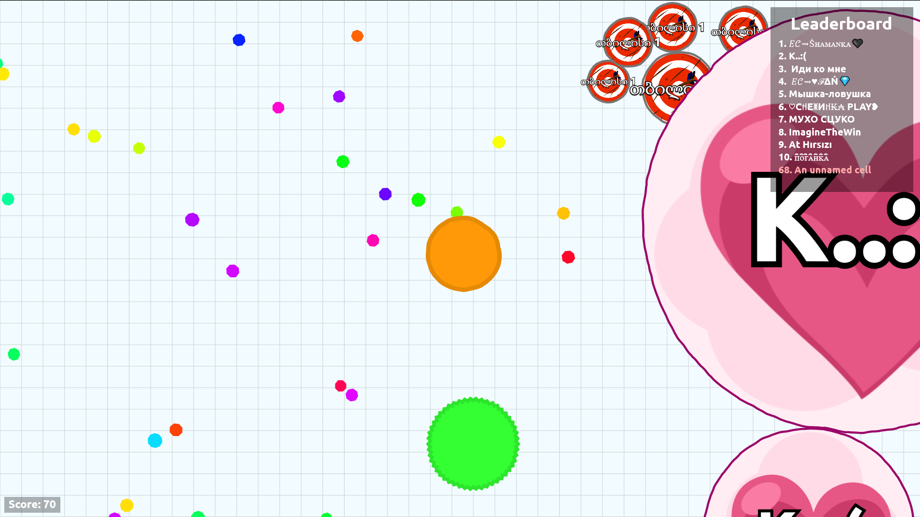
Notes:
Что было взято за основу, об агаре
Агар – сетевая игра, в которой игрок контролирует круг, используя мышь и клавиатуру. Цель игры заключается в увеличении круга посредством поглощения гранул, которые случайным образом появляются на карте, и кругов других игроков.

Slide 4
Требования
Многопользовательская
Кроссплатформенная
Адаптивность к размеру экрана
Боты и их логика
3/15
Гребнева Дарья, 2017
Notes:
Рассказать про логику ботов и !!! В АГАРЕ НЕТ БОТОВ, А У НАС ЕСТЬ

Slide 5
Архитектура проекта
Сервер
Проверка коллизий
Логика движения ботов
Создание игрока
Сервер
Клиент
Отрисовка
Отслеживание пользовательских событий
Клиент
4/15
Гребнева Дарья, 2017
Notes:
Тонкий клиент, не имеет никакой логики кроме отрисовки
Это дает следующие преимущества:
Можно играть на более слабых компах
Меньше возможностей обмануть игру
Сервер – толстый
Это позволяет:
В любой момент изменить данные ботов, игроков и еды
Изменить логику движения ботов/игроков
Добавить обновления

Slide 6
Сервер
io.on('connection', function (socket) { NewPlayer.create(socket, state); socket.on('disconnect', function () { delete state.players[socket.id]; }); socket.on('movement', function (data) { let player = state.players[socket.id] || {}; movementController.movePlayer(data.x, data.y, player); collisionChecker.check(socket, state, food, enemies); movementController.moveEnemy(state); }); }); setInterval(function () { io.sockets.emit('state', state); }, 1000 / 60);
5/15
Гребнева Дарья, 2017

Slide 7
Клиент
socket.emit('new player'); socket.on("player_created", () => { socket.on('state', (state) => { this.state.players = state.players; this.state.food = state.food; this.state.food_length = state.food.length; for (let i = 0; i < this.state.food_length; i++) { this.state.food_width = state.food[i].width; this.state.food_radius = state.food[i].radius; } this.state.enemies = state.enemies; this.state.enemies_length = state.enemies.length; for (let i = 0; i < this.state.enemies_length; i++) { this.state.enemies_width = state.enemies[i].width; this.state.enemies_radius = state.enemies[i].radius; } }); }); socket.emit('disconnect'); _update() { socket.emit('movement', this.movement); this._mouseCoordinates(); }
6/15
Гребнева Дарья, 2017
Notes:
Данные приходят постоянно, отрисовываем когда может браузер. Это дает актуальную информацию для прорисовки.

Slide 8
paint(context, canvas, statePlayers, movement, player, field, start, food_length, enemies_length, food, enemies) { this.context = context; this.canvas = canvas; this.state.players = statePlayers; this.state.food_length = food_length; this.state.enemies_length = enemies_length; this.state.food = food; this.state.enemies = enemies; this.movement = movement; this.player = player; this.field = field; this.start = start; this.context.setTransform(1, 0, 0, 1, 0, 0); this.context.clearRect(0, 0, this.canvas.width, this.canvas.height); let xReview = this.canvas.width / RESIZE_COEF; let yReview = this.canvas.height / RESIZE_COEF; this.context.setTransform(xReview / this.canvas.width, 0, 0, yReview / this.canvas.height, this._gameCameraCoordinates().x, this._gameCameraCoordinates().y); this.field.draw(this.context); if (this.start) { this._drawFood(); this._drawPlayers(); this._drawEnemies(); } else { this._drawWallpaper(); } }
7/15
Гребнева Дарья, 2017

Slide 9
Сервер - Клиент
Клиент
Сервер
новый игрок
текущие координаты
новые координаты и размеры
8/15
Гребнева Дарья, 2017

Slide 10
Технологии
Сервер
JavaScript, NodeJS
Socket.io
Web-pack
Клиент:
TypeScript
Canvas
9/15
Гребнева Дарья, 2017

Slide 11
Процесс разработки
Логлайн
Роадмап
Майндмап
Итерации
10/15
Гребнева Дарья, 2017

Slide 12
Логлайн игры AGARIO
Название | AGARIO
Логлайн | Вы клетка, которая ест кружочки и другие клетки
Цель | За счет поедания других клеток и кружочков как можно больше увеличить свою площадь
Препятствие | Чем больше площадь, тем меньше скорость Другие клетки хотят съесть клетку игрока
Жанр | Аркада
11/15
Гребнева Дарья, 2017
Notes:
Логлайн дает нам краткое представление о проекте и его сути

Slide 13
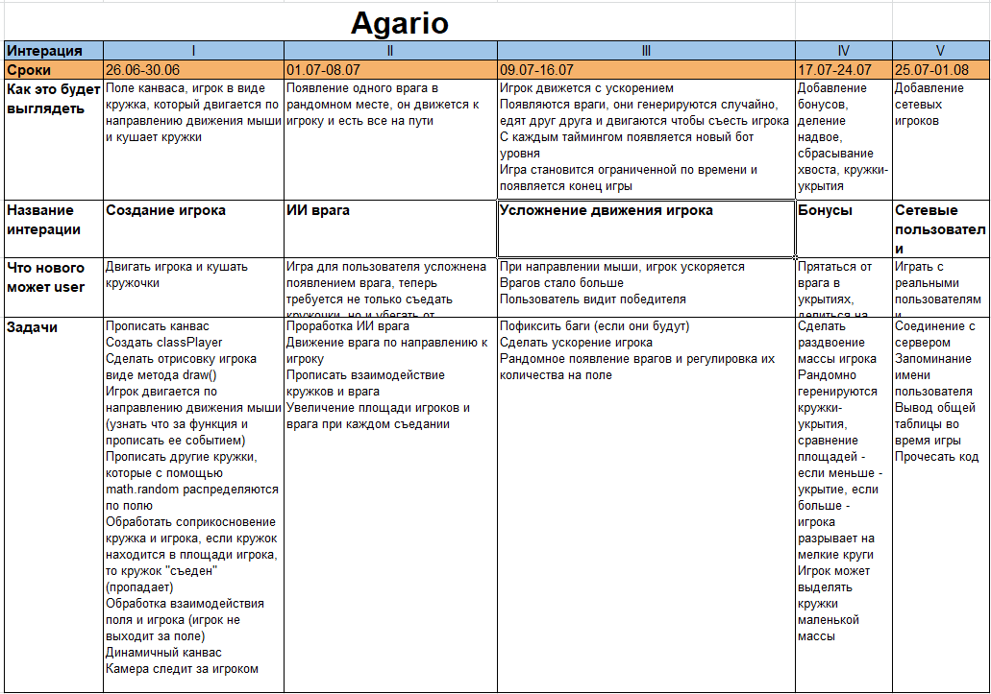
12/15
Гребнева Дарья, 2017
Notes:
Роадмап, к концу каждой итерации представляется готовый продукт

Slide 14
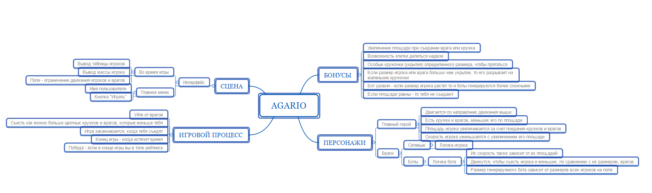
Майндмап
13/15
Гребнева Дарья, 2017
Notes:
Чтобы визуализировать проект и понять что в каком виде будет разработано, на помощь пришел майндмап

Slide 15
Сложности
Клиент-серверная архитектура
TypeScript, сборка проектов
14/15
Гребнева Дарья, 2017

Slide 16
1/7
Гребнева Дарья, 2017
Notes:
Чему я научилась?

